Slide 1
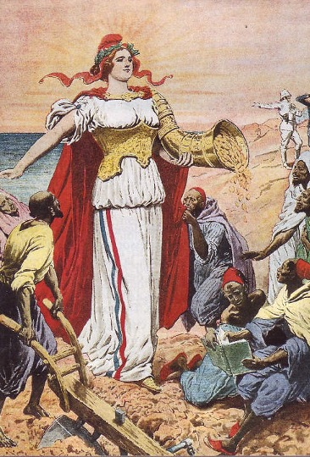
Métropole et colonies
Chapitre 7

Slide 2
Les empires coloniaux en 1939
Les empires |  | Superficie | Population
Grande Bretagne |  | 34 millions de km² | 485,1 millions d’h.
 | Dont l’Inde |  | 388,1
France |  | 12 millions de Km² | 71 millions d’h.
 | Dont l’Indochine |  | 23 millions
 | Maghreb |  | 16 millions
 | AOF |  | 14 millions
Pays-Bas |  | 2 millions de Km² | 70 millions d’h.
Italie |  | 3,5 millions de Km² | 14 millions d’h.
Belgique |  | 2,4 millions de Km² | 14 millions d’h.
Portugal |  | 2 millions de Km² | 10 millions d’h.
Espagne |  | 0,35 million de Km² | 1,1 million d’h.

Slide 3
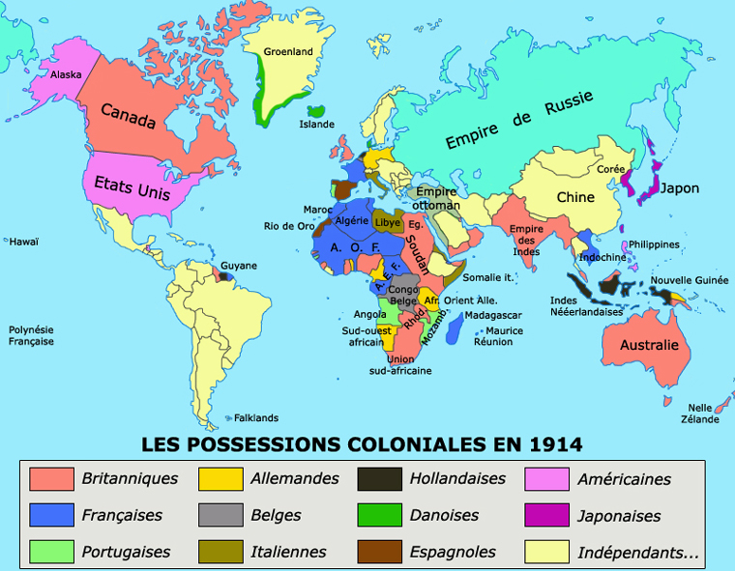
l’extension coloniale de 1880 à 1914

Slide 4
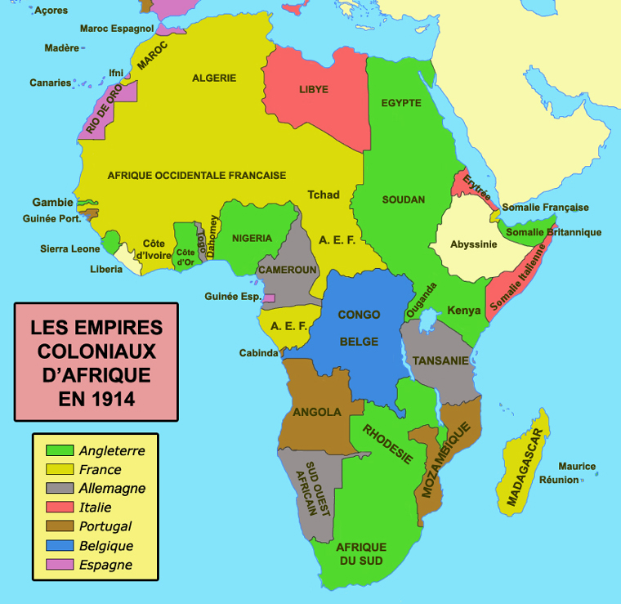
L’Afrique en 1914

Slide 5
AOF - AEF
L’AOF, ou Afrique occidentale française, fut créée en 1895 et organisée en 1902 et 1904. Sous l’autorité d’un gouverneur général, français, siégeant à Dakar, elle regroupait 8 territoires (9 après la 1ère guerre), administrés chacun par un gouverneur, également français. Les territoires étaient divisés en cercles, administrés par un « commandant de cercle », français et formé à l’Ecole coloniale .
Les huit territoires, devenus depuis des Etats, étaient : le Sénégal, la Mauritanie, le Soudan français (devenu le Mali), la Guinée française, le Niger, la Haute-Volta (devenue le Burkina-Faso), la Côte d’Ivoire, le Dahomey (devenu le Bénin), auxquels s’ajouta en 1919 le Togo, ex-colonie allemande.
L’AOF couvrait 4 689 000 km², soit 8 fois la France. Elle comptait 10 millions d’habitants à sa création, et 25 millions en 1960.
L’AEF, ou Afrique équatoriale française, née en 1910, rassemblait à l’origine quatre territoires : le Tchad, l’Oubangui-Chari (aujourd’hui République centrafricaine), le Gabon, le Congo français (souvent appelé familièrement le Congo-Brazza pour le distinguer du Congo belge, ou Congo-Léopoldville (=Kinshasa)à l’époque) , auxquels s’ajouta en 1919 l’essentiel du Cameroun, ancienne colonie allemande placée sous mandat français.
La structure administrative était la même qu’en AOF. Un gouverneur général de l’AEF siégeait à Brazzaville au Congo.
L’AEF fut « la Cendrillon de l’Empire », sous-administrée, sous-scolarisée, sous-équipée. Elle couvrait 2 500 000 km², soit 5 fois la France, et comptait en 1936 5,4 millions d’habitants (dont 2 millions au Cameroun).

Slide 6
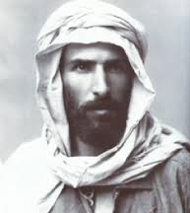
Pierre Savorgnan de Brazza (1852-1905)
Explorateur et aventurier italien naturalisé français. Après une carrière dans la marine, il explore le Congo, obtient la signature d’un traité avec la France du roi Makoko et permet la fondation d’un comptoir français appelé plus tard Brazzaville.

Slide 7
Discours de Jules Ferry à la chambre des députés le 28 juillet 1885
« Je répète qu’il y a pour les races supérieures un droit, parce qu’il y a un devoir pour elles. Elles ont le devoir de civiliser les races inférieures... (Marques d’approbation sur les mêmes bancs à gauche, nouvelles interruptions à l’extrême gauche et à droite.) La vraie question, messieurs, la question qu’il faut poser, et poser dans des termes clairs, c’est celle-ci : est-ce que le recueillement qui s’impose aux nations éprouvées par de grands malheurs doit se résoudre en abdication ? [...] Est-ce que, absorbés par la contemplation de cette blessure qui saignera toujours, ils laisseront tout faire autour d’eux ; est-ce qu’ils laisseront aller les choses ; est-ce qu’ils laisseront d’autres que nous s’établir en Tunisie, d’autres que nous faire la police à l’embouchure du fleuve Rouge et accomplir les clauses du traité de 1874, que nous nous sommes engagés à faire respecter dans l’intérêt des nations européennes ? Est-ce qu’ils laisseront d’autres se disputer les régions de l’ Afrique équatoriale ? Laisseront-ils aussi régler par d’autres les affaires égyptiennes qui, par tant de côtés, sont des affaires vraiment françaises ? (Vifs applaudissements à gauche et au centre. Interruptions.)
« Je dis que la politique coloniale de la France, que la politique d’expansion coloniale, celle qui nous a fait aller, sous l’Empire, à Saïgon, en Cochinchine, celle qui nous a conduits en Tunisie, celle qui nous a amenés à Madagascar, je dis que cette politique d’expansion coloniale s’est inspirée d’une vérité sur laquelle il faut pourtant appeler un instant votre attention : à savoir qu’une marine comme la nôtre ne peut pas se passer, sur la surface des mers, d’abris solides, de défenses, de centres de ravitaillement. (" Très bien ! Très bien ! " Nombreux applaudissements à gauche et au centre. ) L’ignorez-vous, messieurs ? Regardez la carte du monde... et dites-moi si ces étapes de l’Indochine, de Madagascar , de la Tunisie ne sont pas des étapes nécessaires pour la sécurité de notre navigation ? (Nouvelles marques d’assentiment à gauche et au centre.)[...]

Slide 8
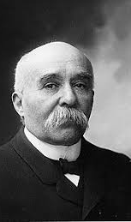
Georges clémenceau (1841-1929)
“Races supérieures ! Races inférieures ! C'est bientôt dit. Pour ma part, j'en rabats singulièrement depuis que j'ai vu des savants allemands démontrer scientifiquement que la France devait être vaincue dans la guerre franco-allemande, parce que le Français est d'une race inférieure à l'Allemand. Depuis ce temps, je l'avoue, j'y regarde à deux fois avant de me retourner vers un homme et vers une civilisation et de prononcer : homme ou civilisation inférieure !”
Discours à la chamber des deputes, 30 juillet 1885

Slide 9
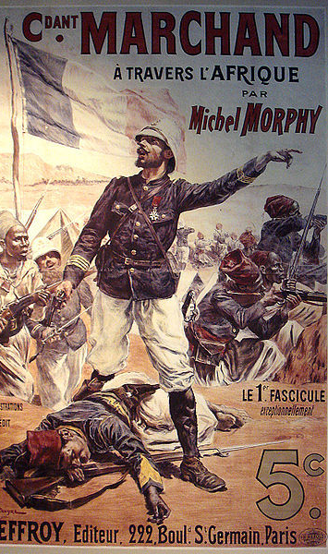
Incident de Fachoda 1898
Tentative de la France de se rendre maître du Soudan au prise avec la revolution mahdiste
Lord Kitchener s’oppose à l’avancée du commandant Marchand dans la region du Haut-Nil
La France et le Royaume-Uni ont failli entrer en guerre
L’Entente cordiale signée entre la France et l’Angleterre en 1904 apaise les conflits.

Slide 10
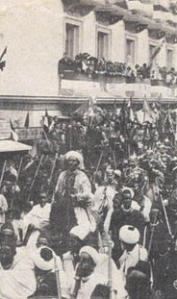
Crises marocaines entre la France et l’Allemagne
1905 : visite solennelle de Guillaume II au sultan du Maroc à Tanger. Soutien de l’Allemagne contre les prétentions françaises
1911 : la canonnière allemande Panther se dirige vers le port d’Agadir, occupé par les Français
Accord franco-allemand qui permet à la France d’établir un protectorat sur le Maroc en 1912. L’Allemagne obtient le Cameroun en contrepartie

